Slide 1

Centro de Emprego IEFP
Guarda

Slide 2
IEFP- Centro

Slide 3
Cursos
Técnicos de Informática
Operadores de Informática
Cabeleireiros

Slide 4
Técnicos de Informática
Um técnico em informática ou técnico de informática é o profissional que está apto a realizar configurações de sistemas informáticos, a instalar equipamentos e a verificar as causas de falhas na programação de computadores.
curso

Slide 5
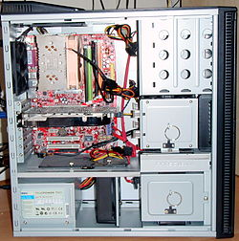
Técnicos de Informática
Um gabinete de computador, também conhecido como case, caixa, chassis, carcaça ou torre, é o compartimento que contém a maioria dos componentes de um computador (normalmente, excluindo o monitor, teclado e mouse). Um case de computador, às vezes, é referido metonimicamente como CPU, referindo-se a um componente situado dentro da caixa. CPU era um termo comum nos primeiros computadores domésticos, quando outros periféricos da placa-mãe normalmente eram alojados em seus próprios cases separados.
curso

Slide 6
Operadores de Informática
Em Informática generalista, é um profissional que pode ter mais de uma atuação ou função, como Operador de Microcomputador, Auxiliar de Manutenção ou Programador em alguma Linguagem de Programação.
curso

Slide 7

Operadores de Informática
Operador de Informática que é o profissional que, de forma autónoma e de acordo com as orientações técnicas, instala, configura e opera software de escritório, redes locais, Internet e outras aplicações informáticas, bem como efectua a manutenção de microcomputadores, periféricos e redes locais.
curso

Slide 8
Cabeleireiros
É uma categoria profissional que trabalha com o cabelo e a barba humanos, realizando diversas alterações aos mesmos, como corte ou coloração.
curso

Slide 9
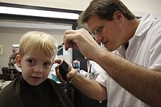
Cabeleireiros
Estes profissionais utilizam vários utensílios e ferramentas para a manipulação capilar e da barba, onde se salientam: as tesouras, navalhas, pentes, capas e máquinas de corte e acabamento.
curso

Slide 10
INICIO

